Slide 1
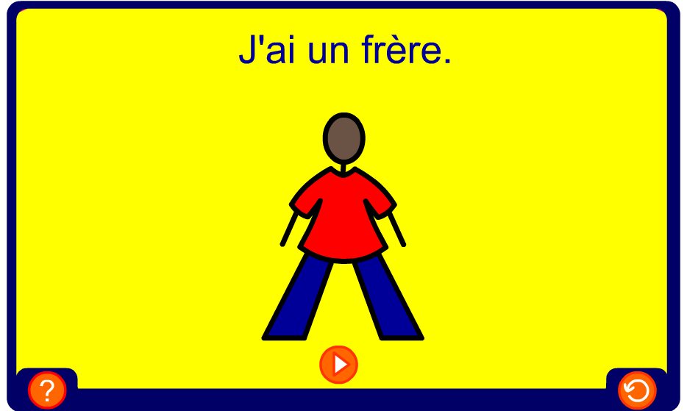
lundi 14 janvier
Notes:
Introductory family animation, introducing words for brother, sister, only child.
Transcript:
J’ai un frère et une soeur.
J’ai un frère.
J’ai une soeur.
J’ai deux frères.
J’ai deux soeurs.
J’ai un frère et deux soeurs.
J’ai une soeur et deux frères.
Je suis enfant unique. Je n’ai pas de frères et je n’ai pas de soeurs.

Slide 2


Ma famille 3
Trouve les paires!
1) J’ai une sœur.
D
2) J’ai un frère.
A
A
B
3) J’ai deux frères.
E
C
D
4) J’ai trois sœurs.
B
5) J’ai deux frères et une sœur.
F
E
F
6) J’ai trois frères et deux sœurs.
G
G
7) Je suis fils unique.
C
8) Je suis fille unique.
C
Notes:
Questions and answers appear one by one on mouseclick.

Slide 3
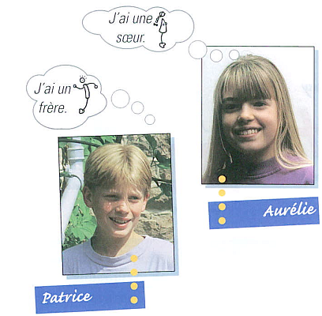
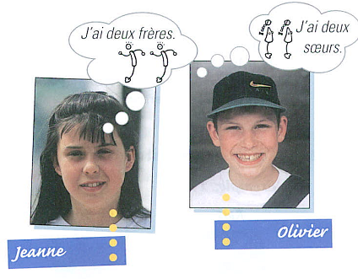
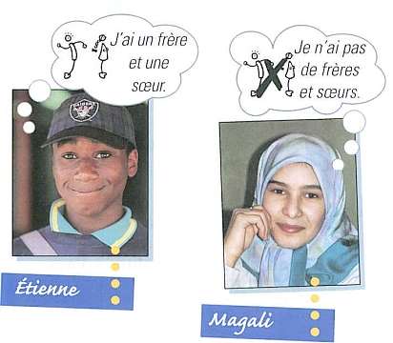
Draw symbols to represent each family.
Patrice:
Aurélie:
Jeanne:
Olivier:
Étienne:
Magali:

Slide 4
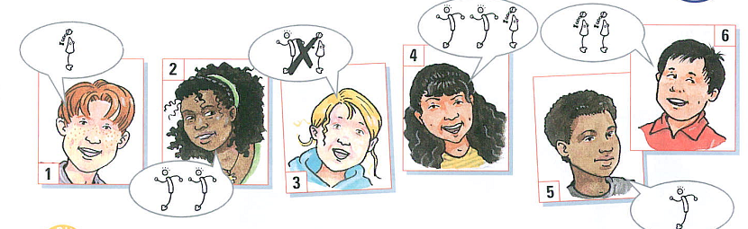
Que disent-ils? Write a sentence for each person.
J’ai une soeur

Slide 5


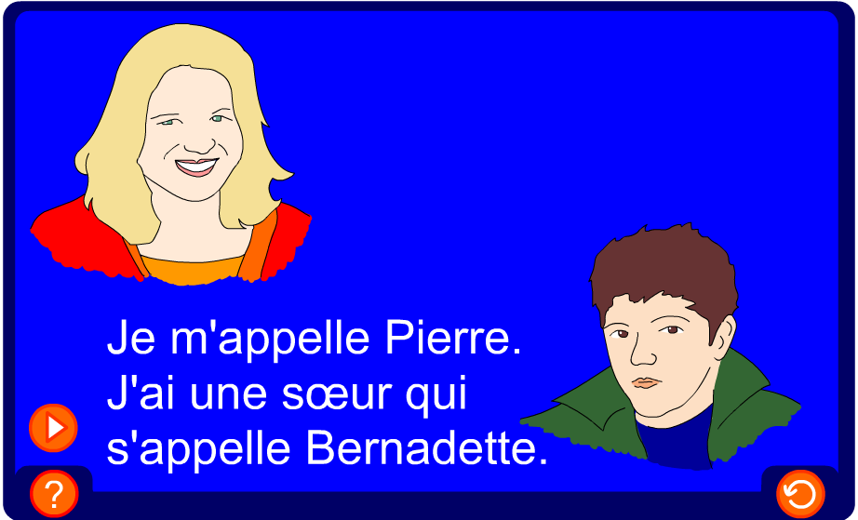
Notes:
Transcript:
Je m’appelle Bernadette. J’ai un frère qui s’appelle Pierre.
Je m’appelle Pierre. J’ai une sœur qui s’appelle Bernadette.
Je m’appelle Claire. J’ai deux sœurs qui s’appellent Françoise et Virginie.
Je m’appelle Marc. J’ai deux frères qui s’appellent Patrick et Paul.
Je m’appelle Magalie. Je suis fille unique.
Je m’appelle Serge. Je suis fils unique.

Slide 6
After saying how many brothers and sisters you have you can use “qui s’appelle” to say what their names are.
2) It translates as “who is called”.
3) Eg “J’ai un frère qui s’appelle Mark” means….
4) I’ve got one brother who is called Mark.

Slide 7
Tu as des frères et des soeurs?
Tu as des frères et des soeurs?
?
= j’ai ___ soeur
une
?
qui s’appelle _____
Sara
Sara

Slide 8
Tu as des frères et des soeurs?
Tu as des frères et des soeurs?
= j’ai ___ frère
un
?
__ ______ Alain
qui
?
s’appelle
?
Alain

Slide 9
Tu as des frères et des soeurs?
Tu as des frères et des soeurs?
= j’ai ___ frères
deux
?
qui s’appellent
Alain
?
?
____ et _____
Alain
Gerard
Gerard

Slide 10
Tu as des frères et des soeurs?
Tu as des frères et des soeurs?
= j’ai ____ soeurs
deux
?
qui s’appellent
Sara
____ et _____
Sara
Julie
?
?
Julie

Slide 11
Exercice:
How would you say …
1. I’ve got a brother who is called Alex.
2. 2 brothers – Mohammed / Elias
3. 1 sister – Mariam
4. 2 sisters – Anika / Amanda
5. 2 sisters & 1 brother – Alys / Anushka / Anthony
6. 1 brother, 1 sister and a half-brother – Nick / Nicole / Neil

Slide 12
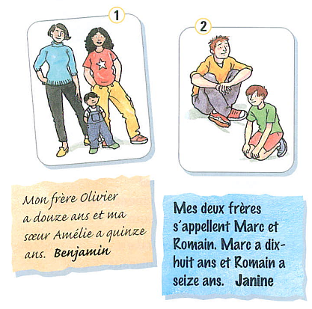
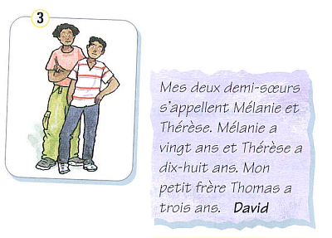

Slide 13
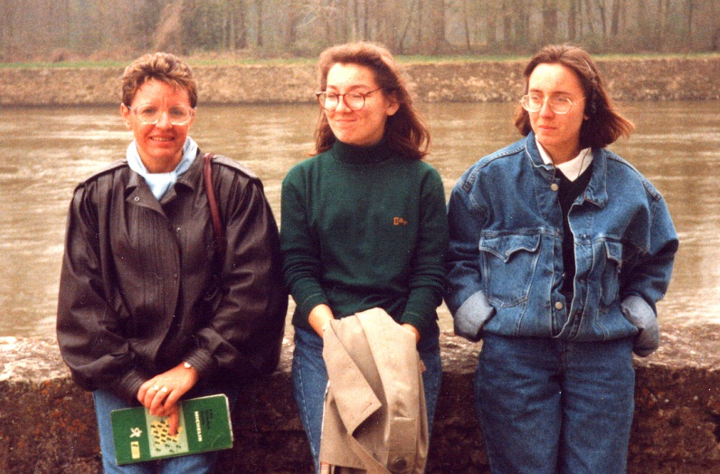
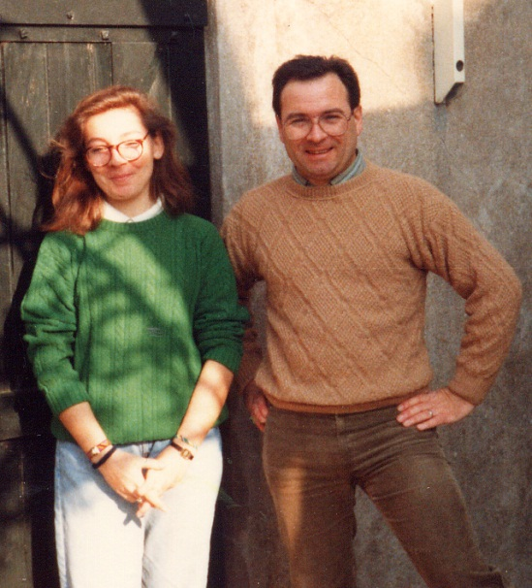
Je m’appelle Marie-Ange.
J’ai dix-sept ans.
J’ai une sœur.
Elle s’appelle Sophie.
Elle a quatorze ans.
Ma mère s’appelle Carina.
Elle a trente-neuf ans.
Mon père s’appelle Albert.
Il a quarante ans.
Adapt the text above to write about your own family!
They are called = ils s’appellent (boys)
elles s’appellent (girls)
Notes:
This text uses many of the grammar points which have just been raised and therefore provides an opportunity to point these out.

